Slide 1
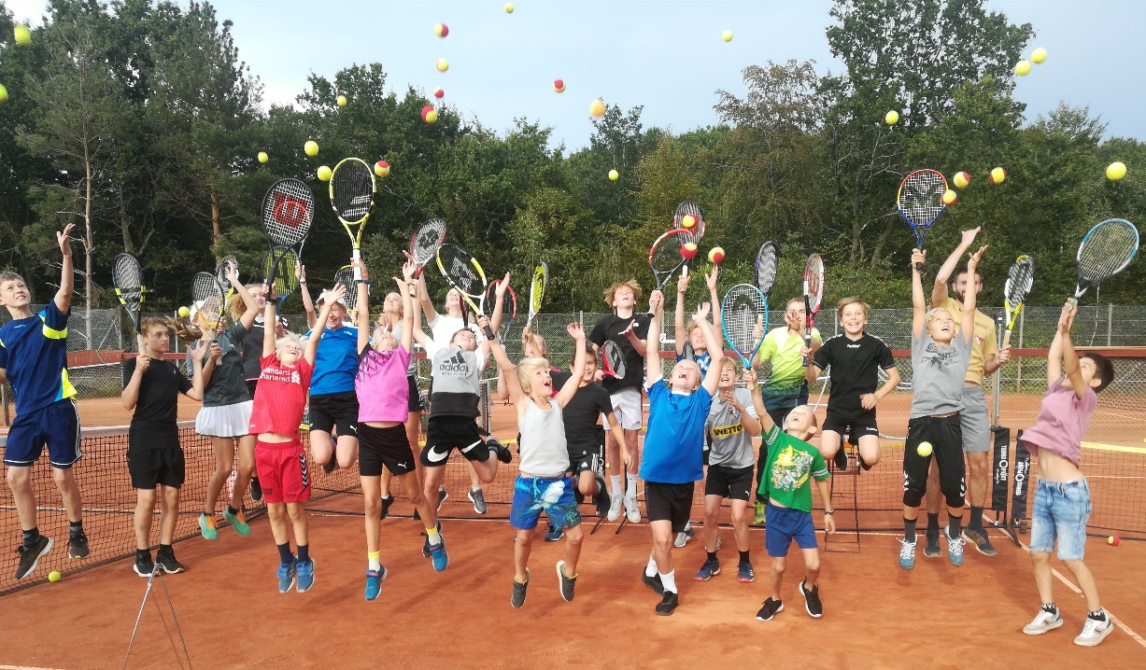
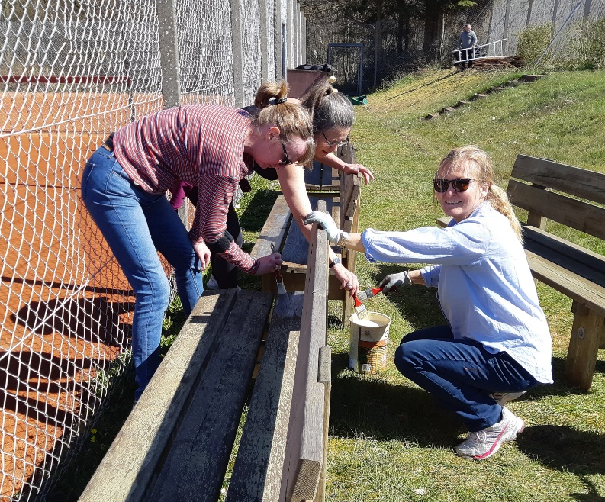
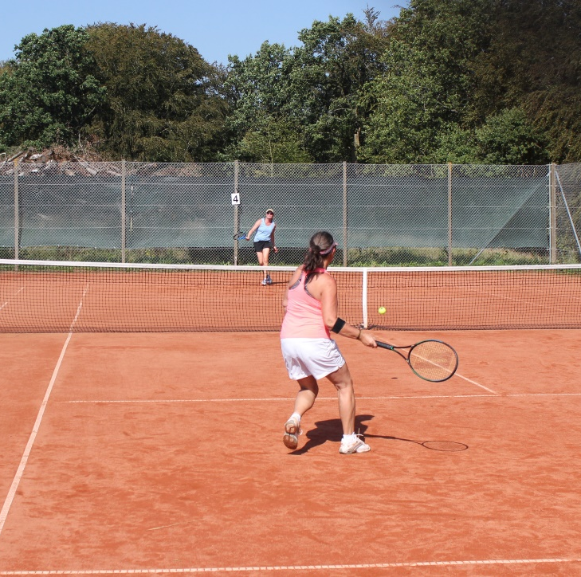
”Turn-around” i Ry Tennis Klub - med særlig vægt på involvering af medlemmerne (og velkomst til nye)
v/ Formand Torben Svejgård
Det Nationale Tennisseminar 25. januar 2020

Slide 2
Situationen 2015/2016
Oplevet stor medlemstilbagegang over mange år (næste slide)
Elendig økonomi
Nyt klubhus kostede 400.000 kr. mod budgetteret 240.000 kr.
- 50 kr. på kontoen ved udgangen af 2016
Ny bestyrelse – ny begyndelse
Ikke stort engagement blandt medlemmerne
Sociale liv begrænset

Slide 3
Medlemsudvikling 2000-2016

Slide 4
Bestyrelsens topprioriteter 2015/2016
Vækstaftale
1. Sikre økonomien
2. Involvere medlemmerne
3. Kraftigt forøget transparens
Mål
Øge engagement og entusiasme
Skabe medejerskab
Øge frivillig indsats
Forbedre socialt liv
Fra ”pessimisme” til optimisme
Stabilisere medlemstal
Reducere udgifter

Slide 5
Involvering af medlemmer
Ville give medlemmer (reel) mulighed for indflydelse
Ønskede at få ideer og input fra medlemmer
Måtte (i første omgang) ikke kræve mere tid end én aften
Skulle være engagerende, spændende, hyggeligt og sjovt

Slide 6
Forløb med prioriteringer og valg januar 2016
Indledende drøftelse og valg i bestyrelsen
Cafeaften / “åbent bestyrelses-møde” med medlemmer
Prioritering af forslag og videre arbejde i udvalg
Gennemførelse af udvalgte initiativer

Slide 7
Foreløbige Fokuspunkter (fra intro på cafeaftenen)
Medlems-dialog og engagement
Baner og anlæg
Hvervning og fastholdelse af nye medlemmer
Sponsorater
Kommunikation
Økonomi!!!

Slide 8
Generere en masse af ideer
(Fra intro på cafeaftenen)
Ja-hatten på
7 min. ved hvert bord
Værter

Slide 9
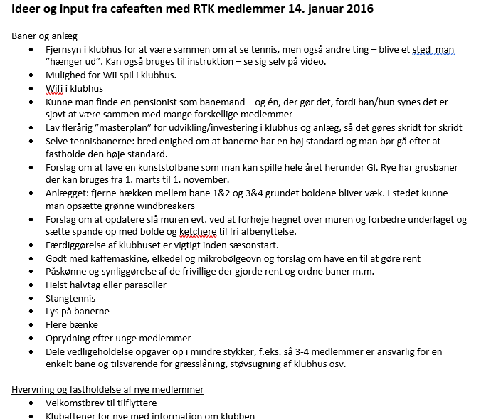
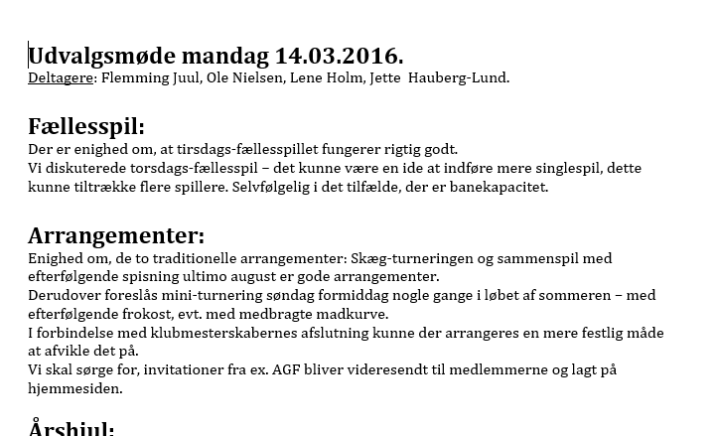
Resultat
Mere end 25% af (senior)medlemmerne deltog
Der blev kreeret en meget lang række ideer
Alle disse blev til info efterfølgende sendt til deltagerne
Bestyrelsen udvalgte (få) ideer
Disse blev kommunikeret ud til medlemmerne
Ad hoc udvalg med menige medlemmer til at konkretisere ideen (via 1-2 møder)
De fleste udvalgte ideer ført ud i livet
Og ikke mindst: stemningen blandt medlemmerne begyndte at vende

Slide 10
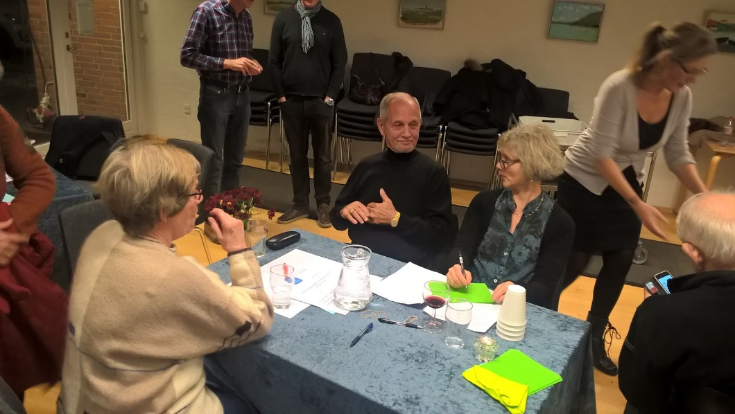
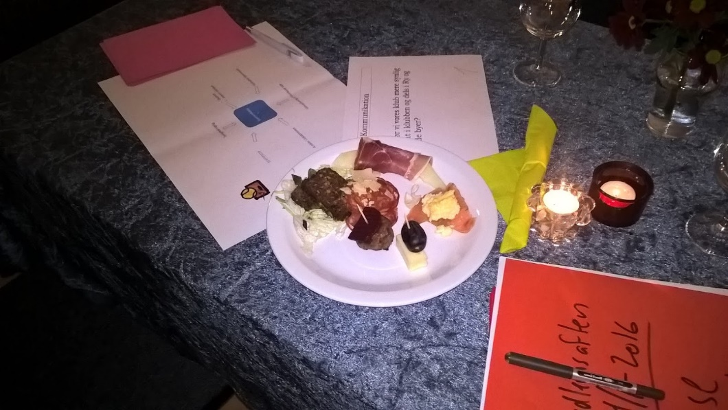
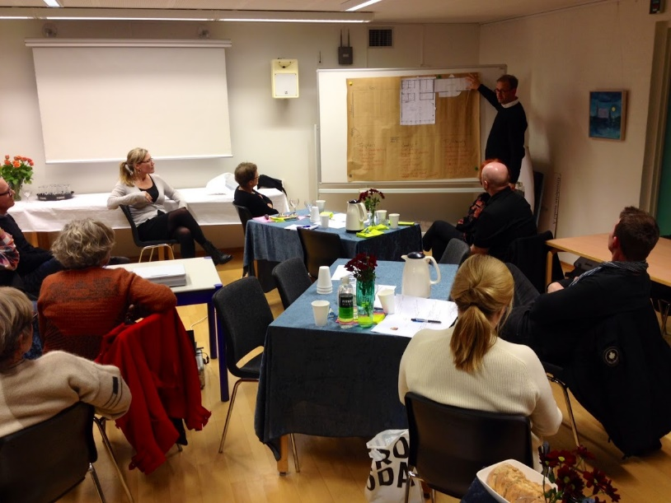
Tilsvarende arrangementer i januar 2018 og 2019
2018 tema: Prioritering af økonomisk råderum på 10-20.000 kr.
2019 tema: Nye / ændrede aktiviteter og foreløbig prioritering af dem på selve aftenen
Begge med ”Hvervning og fastholdelse af medlemmer” som underliggende tema

Slide 11
Opsamling af erfaringer og læring
Bestyrelsen skal have oprigtigt ønske om reel medbestemmelse for medlemmerne
En vis styring / ”framing” af medlemsmøder nødvendig – men ikke for meget
Vær tydelig omkring medlemsmødets formål, beslutningskompetence og især ”ikke-beslutningskompetence”
Aktivering af deltagerne afgørende
Bestyrelsen skal holde forholdsvis lav profil på cafe-aften / ”åbent bestyrelsesmøde”
Helt afgørende, at (nogle) aktiviteter efterfølgende gennemføres
Kommunikation meget vigtig, så medlemmerne kan se, at de har reel indflydelse

Slide 12
Cafeaften januar 2019
Hvert fjerde seniormedlem deltog
Højt engagement, mange gode ideer – og godt humør
Aktiviteter udvalgt på grundlag af afstemning
Langt de fleste aktiviteter gennemført/bliver gennemført
Vist på generalforsamling
Niveaudeling ved fællesspil og enkeltdags- arrangementer, etc.
Få mere øvede til at spille med mindre øvede som hjælp til udvikling af færdigheder
Turnering hvor alle spiller med røde eller orange bolde
Differentieret træningstilbud
Boldmaskine instruktion
Gode udendørs stole
Færdiggørelse af badefaciliteter
Nøgleboks/kode
Lys på 1-2 baner?
( )
Vinterfest/-komsammen
Skumtennis
Fællesspil i Skanderborg, gerne niveauopdelt og mere end 3 gange
Temadag i løbet af vinteren, f.eks. padeltennis
Hyre træner en vinter formiddag for øvede / let øvede
Opdatering af indholdet på hjemmesiden
Lukket FB gruppe, f.eks. til spillerbørs, beskeder, etc.
(
)
( )
( )

Slide 13
Opsamling af erfaringer og læring
Bestyrelsen skal have oprigtigt ønske om reel medbestemmelse for medlemmerne
En vis styring / ”framing” af medlemsmøder nødvendig – men ikke for meget
Vær tydelig omkring medlemsmødets formål, beslutningskompetence og især ”ikke-beslutningskompetence”
Aktivering af deltagerne afgørende
Bestyrelsen skal holde forholdsvis lav profil på cafe-aften / ”åbent bestyrelsesmøde”
Helt afgørende, at (nogle) aktiviteter efterfølgende gennemføres
Kommunikation meget vigtig, så medlemmerne kan se, at de har reel indflydelse
Det fungerer virkelig godt (for os)!!

Slide 14
Et par få ord om transparens
Ærlig og jævnlig kommunikation fra bestyrelsen – også om ”ubehagelige” emner
Åbenhed gælder også aflønning (trænere aflønnet i Ry – absolut ikke andre)
Altid villig til at drøfte og/eller forklare ting, når man møder medlemmer på banerne m.v.
Bestyrelsesmøder afholdes i fællesrum i klubhuset (i sommerhalvåret)

Slide 15
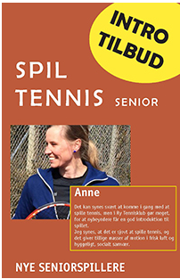
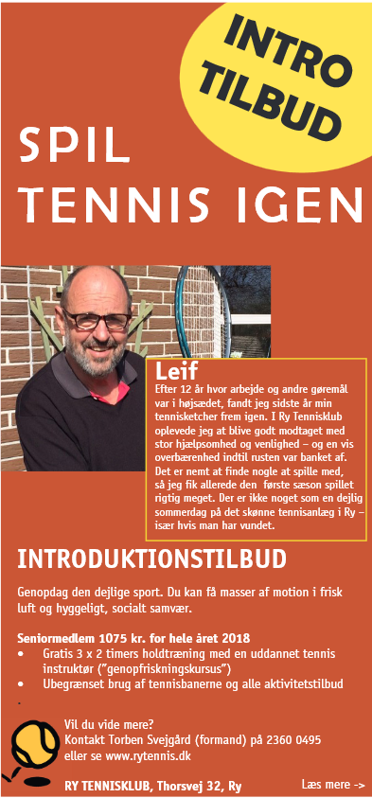
Modtagelse af nye medlemmer
Voksne nybegyndere
1 måneds gratis prøvetid
20% rabat på medlemskab
Får ketsjer ved indmeldelse
1 times gratis træning per uge hele sæsonen
Røde/orange/grønne bolde kan lånes gratis
Voksne (nye) øvede medlemmer
Alle kontaktes telefonisk for at byde velkommen
Tilbud om eksisterende medlem som mentor
Gratis 3 x 2 timers (hold)træning (også socialt aspekt)

Slide 16
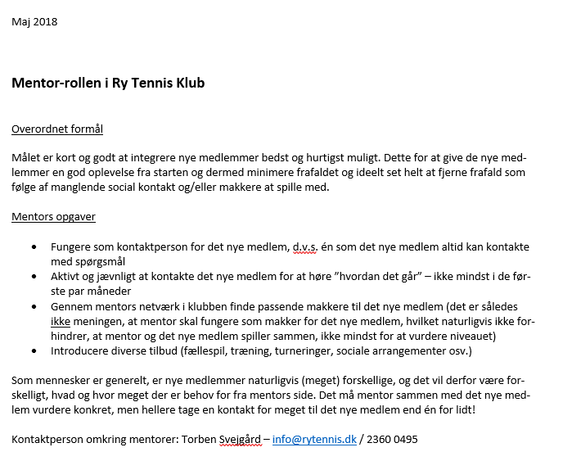
Mentor-rollen
Målet er at integrere nye medlemmer så godt og hurtigt som muligt
Mentor fungerer som kontaktperson for nyt medlem
Proaktiv kontakt til nyt medlem – især de første par måneder
Finde passende makkere/netværk til det nye medlem
Introduktion til fællesspil, træning, turneringer, sociale arrangementer osv.

Slide 17
Højt aktivitetsniveau – og stor opbakning
Område | Aktiviteter | Deltagere 2019
Træning | Juniorer Voksne nybegyndere Blå/grøn Rød/sort Familietennis Nye seniormedlemmer | 90 +/- eller hvert andet medlem
Drop-in |  | 37 eller hvert tredje seniormedlem
Fællesspil vinter | 3 x i Skanderborg | 15 +/-
Klubmesterskab, seniorer |  | 39 eller hvert tredje seniormedlem
Skumtennis | Baner i hallen fredag i vintersæson | Ganske mange…………
Sociale arrangementer | Spisninger familietennis hver måned Spisning afslutning Drop-in Spisning i forbindelse med skumtennis Finaler i Grand Slam 2 x klubfest Liv ved klubhuset M.v. | Mange

Slide 18
Medlemmer
70% fremgang totalt sidste 2 år
53% senior fremgang sidste 2 år
Junior mere end fordoblet sidste 2 år

Slide 19
Aldersfordeling medlemmer 2017-19
3-dobling!
60+ andel af seniorspillere
2017: 47%
2019: 33%

Slide 20
Medlemsudvikling 2018 til 2019
Årsager primært tid eller flytning
137 medlemmer 2018
(35 jun. & 102 sen.)
Mistet 12 juniorer
Mistet 13 seniorer
Næsten 40% af vores medlemmer er nye fra i år!!
35 nye juniorer
35 nye seniorer
182 medlemmer 2019
(58 jun. & 124 sen.)

Slide 21
Er alt så rosenrødt?
NEJ!!!!!!
Men når den rigtige ånd er der, bliver de andre ting lettere
(og så omtaler vi udfordringerne en anden gang………… ☺)

Slide 22
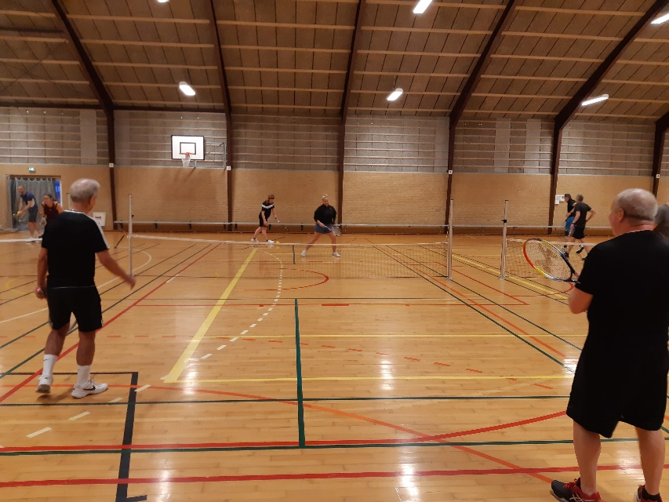
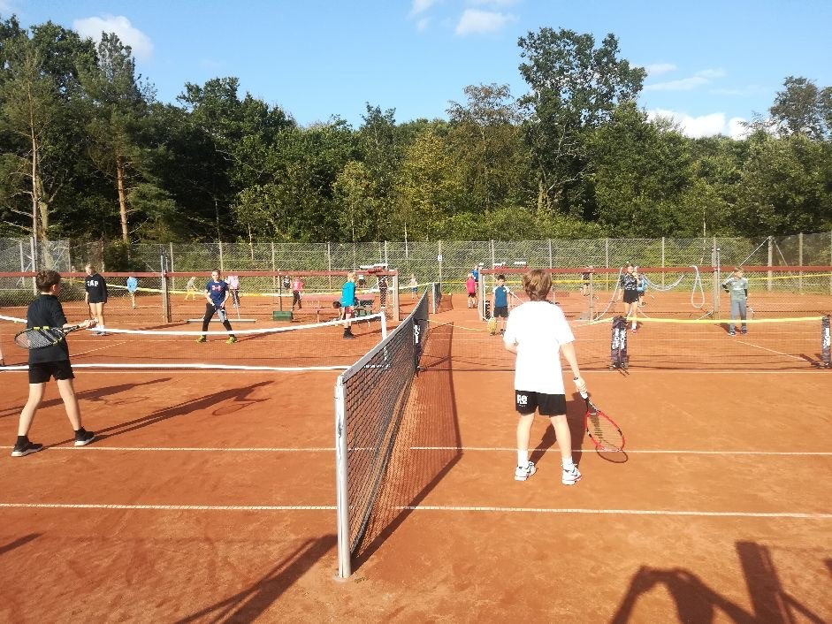
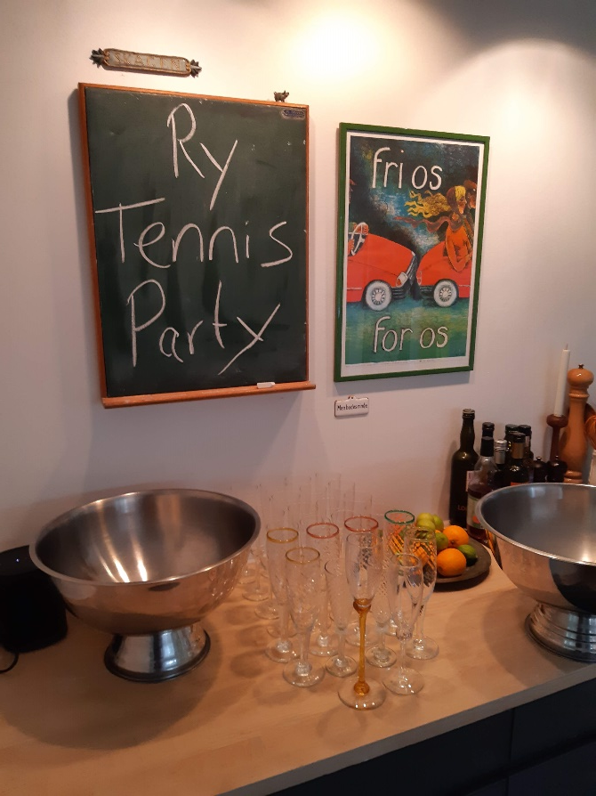
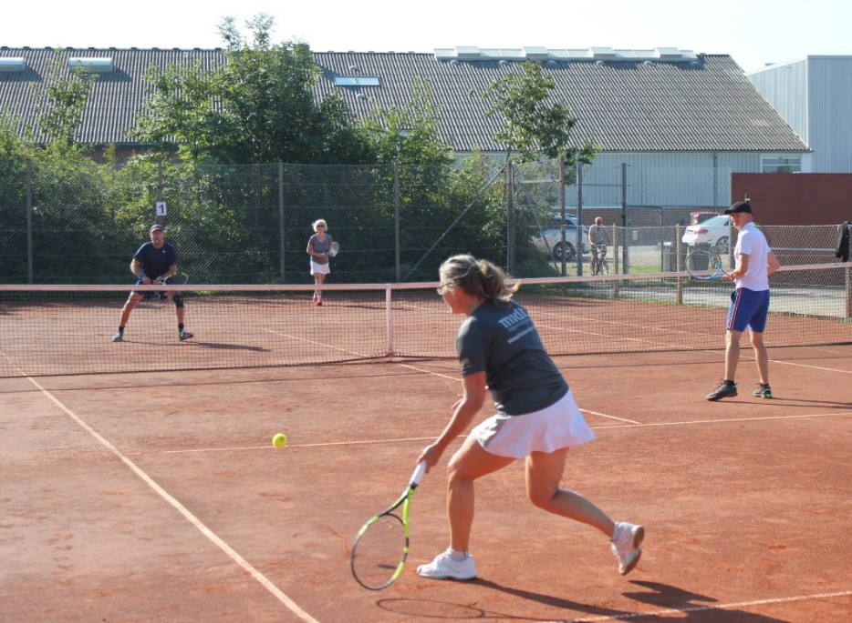
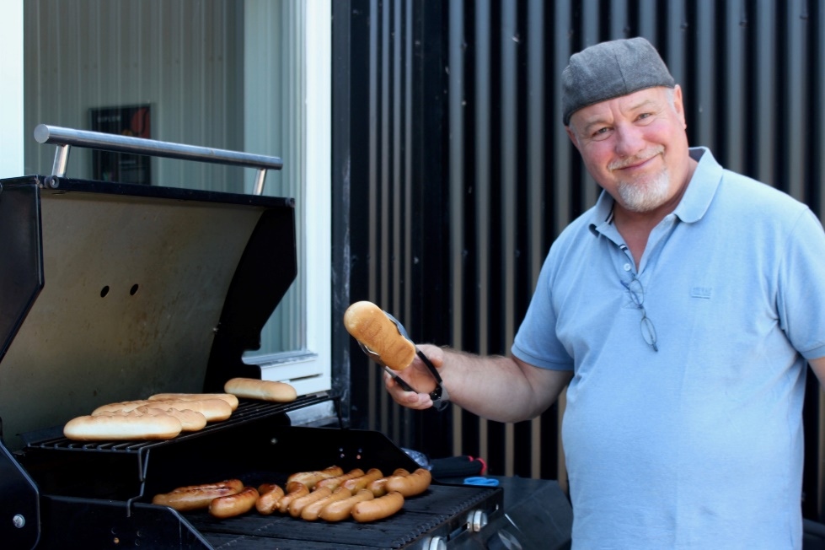
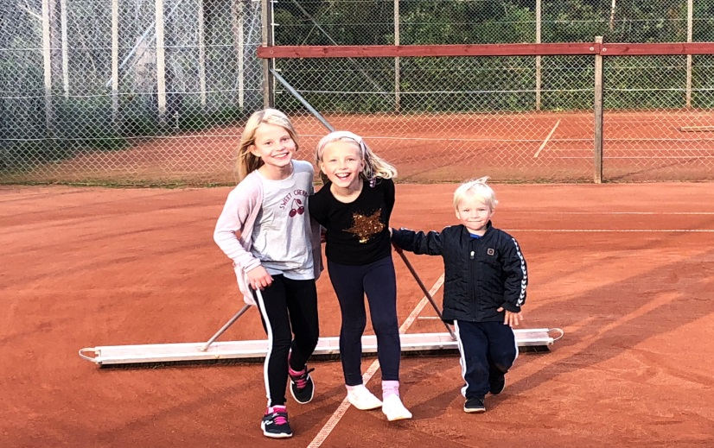
Spørgsmål og kommentarer???

